Slide 1
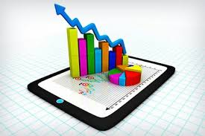
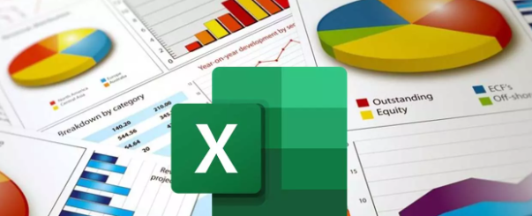

Slide 2
Objetivo:
Dar a conocer los temas del tercer periodo y realizar la primera actividad del tercer periodo.

Slide 3
Temas del tercer Periodo
Conceptos básicos de probabilidad (espacio muestral, evento, independencia, etc.).
Probabilidad de eventos simples usando métodos diversos (listados, diagramas de árbol, técnicas de conteo)

Slide 4
En Parejas
Realizar los dos siguientes retos de forma organizada en el cuaderno de cada uno. Al terminar entregar un cuaderno con el nombre de los integrantes del equipo de trabajo.

Slide 5
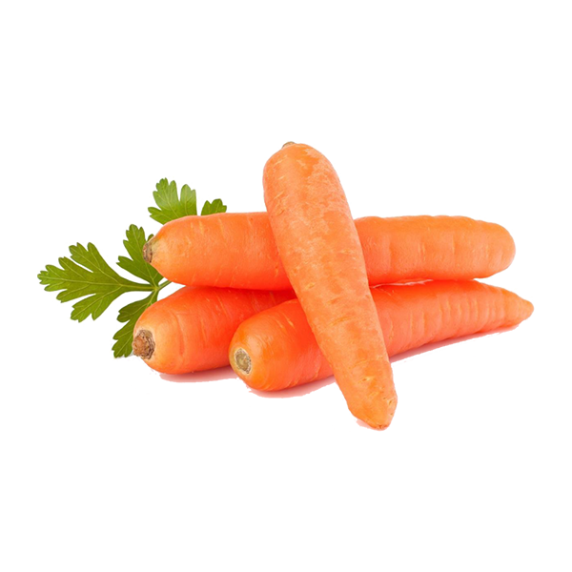
Repaso: Reto 1
Tania tiene sus cuentas de zanahorias organizadas. Ahora quiere averiguar La media, la moda y el promedio de las zanahorias que fueron recogidas. Aquí están los datos de Tania sobre el número de zanahorias recogidas cada semana durante diez semanas de cosecha. 2, 8, 8, 14, 9, 12, 14, 20, 19, 14

Slide 6
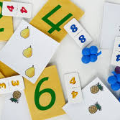
Repaso: Reto 2
Calcula la media aritmética, la mediana y la moda para el conjunto de datos. Puedes redondear si es necesario.
27, 29, 29, 32, 30, 32, 31

